Slide 1
Autor: Leonardo Pimenta de Oliveira Instituição: Hospital Santa Luzia / Fundação Colombo Spínola Salvador-Ba
Distrofia Lattice Tipo III
Distrofia lattice é de herança autossômica dominantes (tipos I e II) e recessiva (tipo III).
Latice tipo III as linhas de amiloidose corneal são mais grosseiras. Não há erosão recorrente e o acometimento visual é tardio, após 60 anos de idade.
O depósito amilóide localiza-se inicialmente no estroma superficial, cora em vermelho, com vermelho congo.
Degeneração elastótica pode ocorrer dentro dos depósitos amilóides.

Slide 2
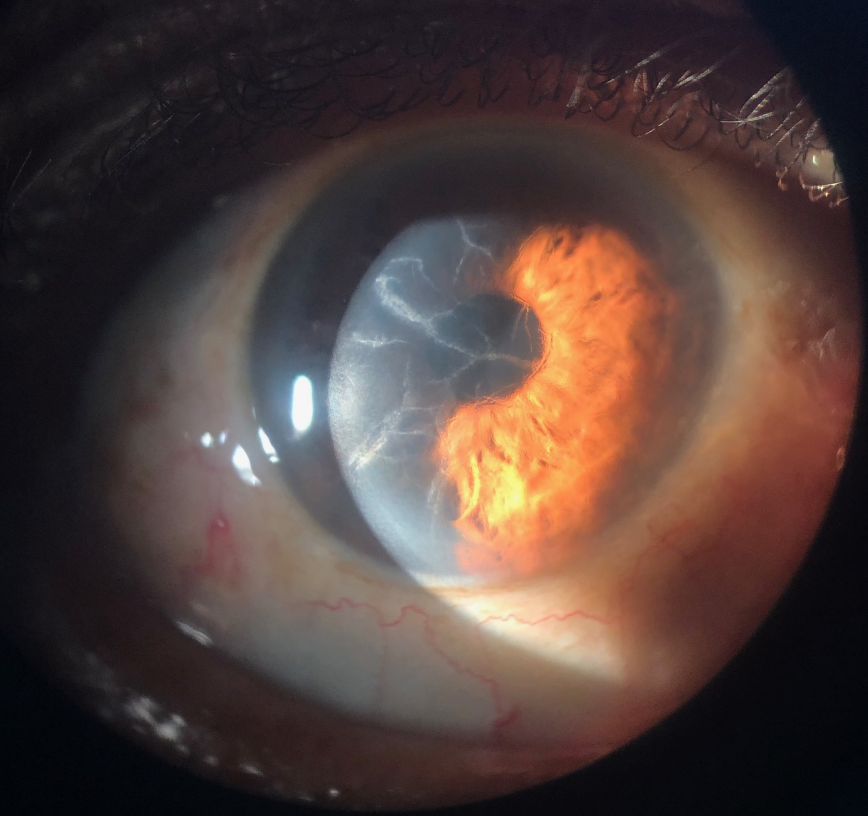
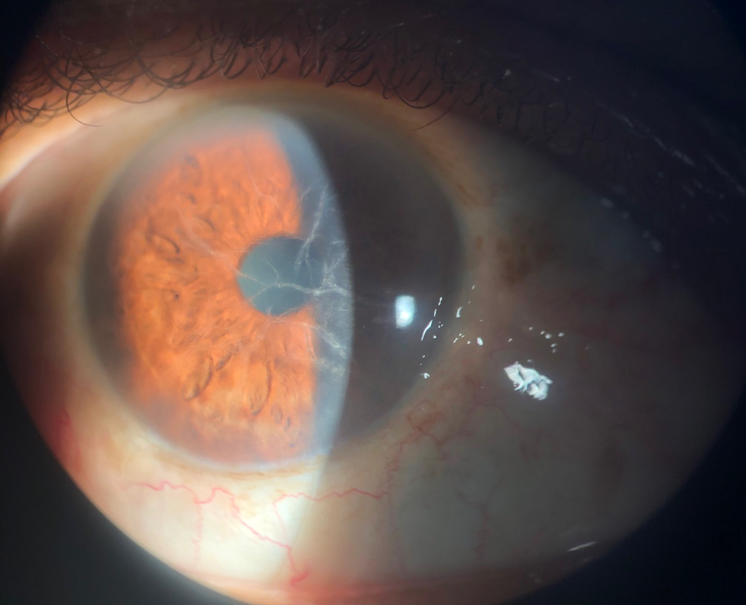
olho direito
olho esquerdo

